Slide 1
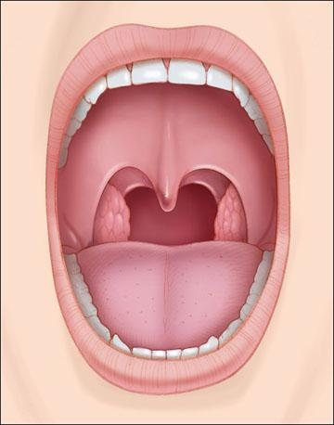
«Ротовая полость. Зубы.»
Презентацию подготовила учитель-дефектолог ОГКУ СО РЦ Филатова Т.В.

Slide 2
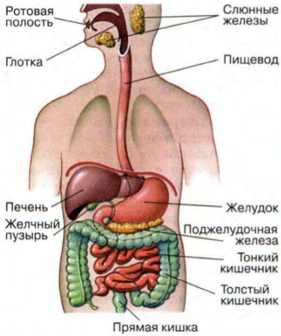
Органы пищеварительной системы:
Ротовая полость;
Слюнные железы;
Глотка;
Пищевод;
Желудок;
Печень;
Желчный пузырь;
Поджелудочная железа;
Тонкий кишечник;
Толстый кишечник;
Прямая кишка.

Slide 3
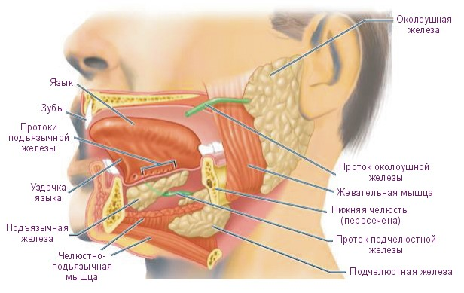
Ротовая полость
Ротовая полость – это передний отдел пищеварительной системы.

Slide 4
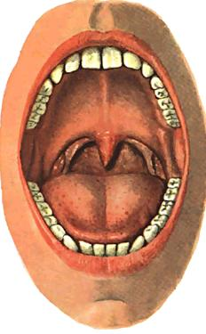
Функции ротовой полости:
механическое измельчение пищи;
образование пищевого комка;
обеззараживание пищи;
формирование речи.

Slide 5
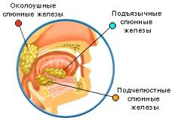
Слюнные железы
Слюнные железы – это железы в ротовой полости. Слюнные железы выделяют слюну.

Slide 6
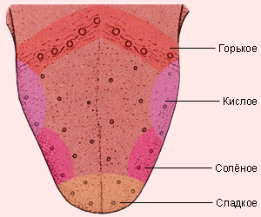
Язык
Язык - это подвижный мышечный орган в ротовой полости человека. Способствует захватыванию, пережевыванию и определению вкуса пищи. Участвует в образовании звуков речи.

Slide 7
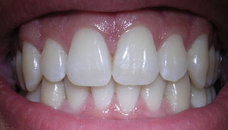
Зубы
Зубы- это орган в ротовой полости.

Slide 8
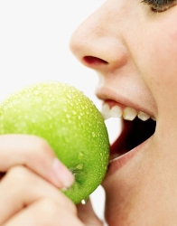
Функции зубов:
механическая обработка пищи;
удержание пищи;
участие в образовании звуков речи;
эстетическая — являются важной частью рта.

Slide 9
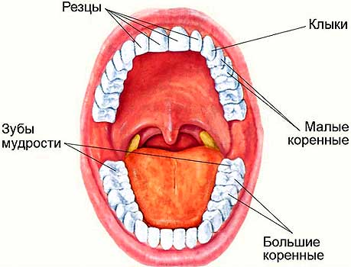
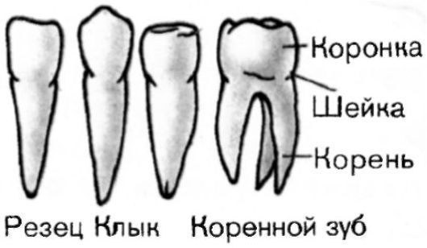
Типы и функции зубов.
Резцы— передние зубы, которые прорезаются первыми у детей, служат для захватывания и разрезания пищи.
Клыки — служат для разрывания и удержания пищи.
Коренные — задние зубы, которые служат для перетирания пищи.

Slide 10
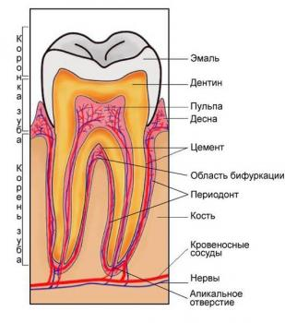
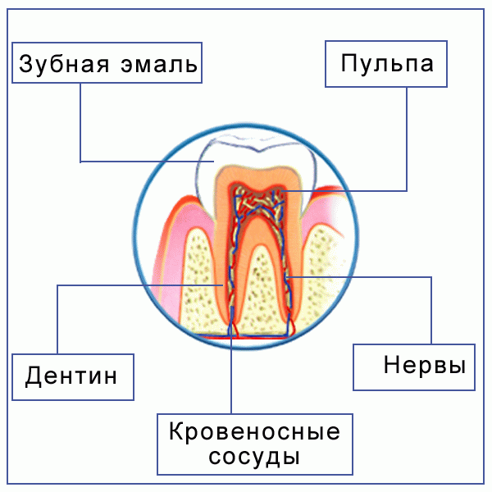
Строение зуба.

